Slide 1


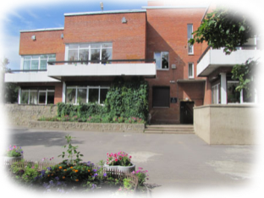
Образовательная программа
дошкольного образования
«РАВНЫЕ ВОЗМОЖНОСТИ»
Государственного бюджетного дошкольного образовательного учреждения
детский сад № 4 комбинированного вида
Кронштадтского района Санкт-Петербурга
(с изменениями и дополнениями на 01.09.2016 г.
в соответствии с федеральным государственным
образовательным стандартом дошкольного образования)

Slide 2


ИНФОРМАЦИОННАЯ СПРАВКА
Государственное бюджетное дошкольное образовательное учреждение
детский сад № 4 комбинированного вида Кронштадтского района Санкт-Петербурга
Дата создания: 1978 год.
Полное наименование: Государственное бюджетное дошкольное образовательное учреждение детский сад № 4 комбинированного вида Кронштадтского района Санкт-Петербурга
Сокращенное наименование: ГБДОУ детский сад № 4 Кронштадтского района Санкт-Петербурга
Заведующий ГБДОУ: Горчакова Алла Зигмантасовна
Адрес ГБДОУ:197760, Санкт-Петербург, г. Кронштадт, ул. Зосимова, д. 4, литера А
Телефон/факс: (812)311-61-10; (812) 311-16-75
Режим работы детского сада: с 7.00 до 19.00 с понедельника по пятницу. Суббота, воскресение, праздничные дни - выходные.
Адрес электронной почты детского сада: dou4sun@mail.ru
Адрес официального сайта: http://dou4sun.ru

Slide 3

ОБРАЗОВАТЕЛЬНАЯ ПРОГРАММА
Разработана с учетом:
примерной образовательной программы дошкольного образования (далее – ПО ОП ДО), одобренной решением федеральным учебно - методическим объединением (УМО) по общему образованию (протокол от 20 мая 2015 г. № 2/15),
с использованием:
учебно-методического комплекса программы "От рождения до школы" под редакцией Н.Е. Вераксы, Т.С. Комаровой, М.А. Васильевой, представленным на сайте ФИРО - http://www.firo.ru/?page_id=11684,
программы Н.В. Нищевой проект примерной адаптированной программы коррекционно-развивающей работы в логопедической группе детского сада для детей с тяжелыми нарушениями речи, http://www.firo.ru/?page_id=11684
ОП ДО рассчитана для детей в возрасте от 1 года до 7 лет.
В детском саду в 2014-2015 учебном году функционирует 9 возрастных групп общеразвивающей и компенсирующей направленности:
• для детей в возрасте с 1 года до 3 лет – три группы;
• для детей в возрасте с 3 до 7 лет – шесть групп.

Slide 4
ОБРАЗОВАТЕЛЬНАЯ ПРОГРАММА
Нормативно-правовое обеспечение
Закон РФ от 29.12.2012 № 273-ФЗ
«Об образовании в Российской Федерации»
Федеральный государственный образовательный стандарт дошкольного образования, утвержденный приказом Минобрнауки России от 17 октября 2013 г. № 1155
Санитарно-эпидемиологические правила и нормативы «СанПиН 2.4.1.3049-13 от 15.05.2013г.
Устав Государственного бюджетного дошкольного образовательного учреждения детский сад № 4 комбинированного вида Кронштадтского района Санкт-Петербурга

Slide 5

Образовательная
программа:
Программа
обеспечивает
разработана педагогическим коллективом ДОО при активном участии актива родительской общественности дошкольной организации. При разработке Программы учитывались: вид ДОО, виды групп, режим функционирования, контингент воспитанников, основные направления деятельности ДОО по Уставу, а также лучшие педагогические традиции и достижения дошкольной организации.
развитие личности детей дошкольного возраста в различных видах общения и деятельности с учетом их возрастных, индивидуальных психологических и физиологических особенностей

Slide 6
ОБРАЗОВАТЕЛЬНАЯ
ПРОГРАММА показывает:
как с учетом конкретных условий и особенностей контингента воспитанников в ДОО любого вида создается собственная модель организации воспитания, обучения и развития детей;
какие современные образовательные (образовательные технологии деятельностного типа и информационно-коммуникационные технологии) применяются в работе с детьми;
каким образом учитываются индивидуальные особенности, интересы и возможности воспитанников.
Программа учитывает потребности воспитанников, в том числе детей-инвалидов и детей с ограниченными возможностями здоровья их родителей (законных представителей), общественности и социума.

Slide 7

СТРУКТУРА ПРОГРАММЫ
II. Содержательный раздел
В содержательном разделе программы представлено описание образовательной деятельности по пяти образовательным областям (направлениям развития ребёнка): физическому развитию, социально-коммуникативному развитию, познавательному развитию, речевому развитию, художественно-эстетическому развитию. Коррекционно-развивающая работа с детьми с ограниченными возможностями здоровья. Так же в этом разделе дано описание вариативных форм, средств и методов реализации программы, форм работы с родителями в процессе освоения программы. Традиции ДОО,
I. Целевой раздел
В целевом разделе представлены цели и задачи реализации программы, принципы и подходы к её формированию, возрастные и индивидуальные характеристики детей, воспитывающихся в образовательном учреждении, планируемые результаты освоения программы
III. Организационный раздел
В организационном разделе содержится описание кадрового обеспечения, учебно-методического обеспечения, материально-технической базы, предметно-пространственной развивающей среды, режим дня детей, взаимодействия с семьей, порядок организации образовательной деятельности.
Ведущие принципы формирования образовательной программы
принцип развивающего образования;
принципа научной обоснованности и практической применимости;
единство воспитательных, развивающих и обучающих целей и задач процесса образования;
комплексно-тематический принцип построения образовательного процесса;
построение образовательного процесса на адекватных возрасту формах работы с детьми;
принципы гуманизации, дифференциации и индивидуализации, непрерывности и системности образования
Ведущие методологические подходы:
системность и личностно-ориентированное образование

Slide 8
Образовательная программа дошкольного образования
состоит из обязательной части и части, формируемой
участниками образовательных отношений
(вариативная часть) и содержит:
Учитывает образовательные потребности, интересы и мотивы детей, членов их семей, и ориентирована на специфику национальных, социокультурных условий, в которых осуществляется образовательная деятельность.
Основной компонент
Реализует образовательные потребности детей и членов их семей в соответствии с ФГОС и возрастными и психофизиологическими особенностями воспитанников
Вариативный
(региональный) компонент

Slide 9
Основные задачи ООП ДО
•охрана и укрепление физического и психического здоровья детей;
•обеспечение равных возможностей для полноценного развития каждого ребенка в период дошкольного детства независимо от места проживания, пола, нации, языка, социального статуса, психофизиологических и других особенностей (в том числе ограниченных возможностей здоровья);
•обеспечение преемственности целей, задач и содержания образования, реализуемых в рамках образовательных программ различных уровней;
•создание благоприятных условий развития детей в соответствии с их возрастными и индивидуальными особенностями и склонностями;
•формирование общей культуры личности детей;
•обеспечение вариативности и разнообразия содержания программ и организационных форм дошкольного образования, возможности формирования программ различной направленности с учетом образовательных потребностей, способностей и состояния здоровья детей;
•формирование социокультурной среды, соответствующей возрастным, индивидуальным, психологическим и физиологическим особенностям детей;
•обеспечение психолого-педагогической поддержки семьи и повышения компетентности родителей (законных представителей) в вопросах развития и образования, охраны и укрепления здоровья детей.

Slide 10
Содержание ОП ДО обеспечивает развитие личности, мотивации и способностей детей
Музыкальное
воспитание
Продуктивная
деятельность
Физическое развитие
Художественно-эстетическое
развитие
Основные направления развития детей
и образовательные области
Познавательное
развитие
Речевое
развитие
Социально
коммуникативное развитие
Конструирование
РЭМП
Окружающий мир
Патриотическое
воспитание
Развитие речи
Чтение
Художественной
литературы
Труд
Безопасность

Slide 11

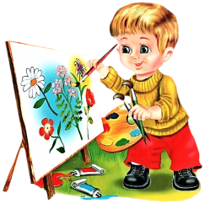
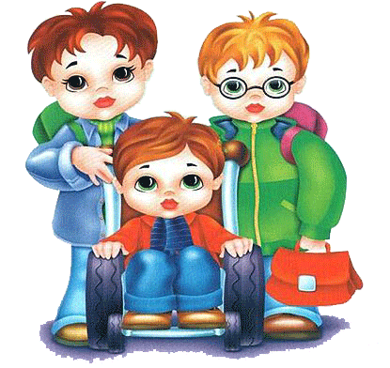



Полноценное всестороннее развитие ребенка
Физическое развитие
Социально-коммуникативное развитие
Познавательное развитие
Речевое развитие
Художественно-эстетическое развитие

Slide 12
Социально-коммуникативное развитие
направлено на :
усвоение норм и ценностей, принятых в обществе, включая моральные и нравственные ценности;
развитие общения и взаимодействия ребенка со взрослыми и сверстниками;
становление самостоятельности, целенаправленности и саморегуляции собственных действий; развитие социального и эмоционального интеллекта, эмоциональной отзывчивости, сопереживания, формирование готовности к совместной деятельности со сверстниками, формирование уважительного отношения и чувства принадлежности к своей семье и к сообществу детей и взрослых в Организации;
формирование позитивных установок к различным видам труда и творчества;
формирование основ безопасного поведения в быту, социуме, природе.

Slide 13
Познавательное развитие
предполагает:
развитие интересов детей, любознательности и познавательной мотивации;
формирование познавательных действий, становление сознания;
развитие воображения и творческой активности;
формирование первичных представлений о себе, других людях, объектах окружающего мира, о свойствах и отношениях объектов окружающего мира (форме, цвете, размере, материале, звучании, ритме, темпе, количестве, числе, части и целом, пространстве и времени, движении и покое, причинах и следствиях и др.);
о малой родине и Отечестве, представлений о социокультурных ценностях нашего народа, об отечественных традициях и праздниках, о планете Земля как общем доме людей, об особенностях ее природы, многообразии стран и народов мира.

Slide 14
Речевое развитие
включает:
владение речью как средством общения и культуры;
обогащение активного словаря;
развитие связной, грамматически правильной диалогической и монологической речи;
развитие речевого творчества;
развитие звуковой и интонационной культуры речи, фонематического слуха;
знакомство с книжной культурой, детской литературой, понимание на слух текстов различных жанров детской литературы;
формирование звуковой аналитико-синтетической активности как предпосылки обучения грамоте.

Slide 15
Художественно-эстетическое развитие
предполагает:
развитие предпосылок ценностно-смыслового восприятия и понимания произведений искусства (словесного, музыкального, изобразительного), мира природы;
становление эстетического отношения к окружающему миру;
формирование элементарных представлений о видах искусства;
восприятие музыки, художественной литературы, фольклора;
стимулирование сопереживания персонажам художественных произведений;
реализацию самостоятельной творческой деятельности детей (изобразительной, конструктивно-модельной, музыкальной и др.).

Slide 16
Физическое развитие
включает:
приобретение опыта в следующих видах деятельности детей: двигательной, в том числе связанной с выполнением упражнений, направленных на развитие таких физических качеств, как координация и гибкость;
способствующих правильному формированию опорно-двигательной системы организма, развитию равновесия, координации движения, крупной и мелкой моторики обеих рук, а также с правильным, не наносящем ущерба организму выполнением основных движений (ходьба, бег, мягкие прыжки, повороты в обе стороны),
формирование начальных представлений о некоторых видах спорта, овладение подвижными играми с правилами;
становление целенаправленности и саморегуляции в двигательной сфере;
становление ценностей здорового образа жизни, овладение его элементарными нормами и правилами (в питании, двигательном режиме, закаливании, при формировании полезных привычек и др.).

Slide 17
Коррекционная работа
Содержание коррекционной работы направлено на:
- обеспечение квалифицированной коррекции тяжелых нарушений речи, коррекции недостатков в психическом и физическом развитии;
- осуществление индивидуально ориентированной психолого-медико-педагогической помощи детям с ограниченными возможностями здоровья с учетом особенностей психофизического развития и индивидуальных возможностей детей (в соответствии с рекомендациями психолого-медико-педагогической комиссии);
обеспечение возможности освоения детьми с ограниченными возможностями здоровья Программы;
апробация модели получения качественного дошкольного образования детьми-инвалидами и детьми с ОВЗ в условиях инклюзивного образования, соответствующую интересам и запросам семьи;
образовательный процесс обеспечивает оптимальные условия для социальной адаптации, эмоционального благополучия, обучения и воспитания ребёнка с ограниченными возможностями здоровья.
.

Slide 18
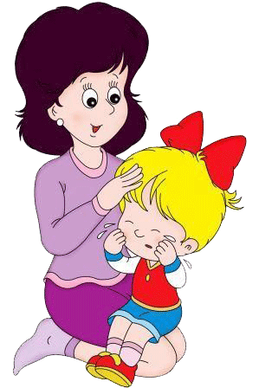


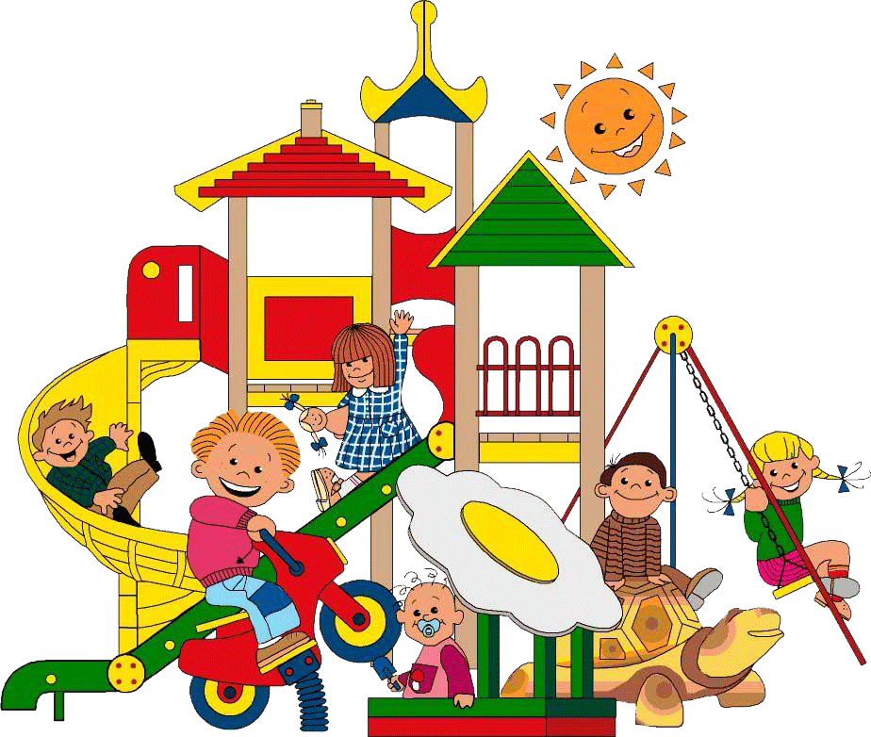


Вариативность режимов дня
Адаптационный режим
Режим дня на теплое время года
Режим дня на холодное время года
Каникулярный режим дня
Режим дня на случай плохой погоды

Slide 19

Семьи воспитанников – непосредственные участники образовательного процесса
Родительские собрания
Мастер-классы
Выставки
Тренинги
Совместная деятельность
Консультации
Дни открытых дверей
Включенность семей воспитанников в образовательный процесс:
Проектная деятельность
Клубы по интересам
      Спортивные и музыкальные праздники
Наглядная информация
Анкетирование и опросы
Семинары
Конкурсы
Вечера интересных встреч
Субботники

Slide 20
Взаимодействие с семьями
Взаимодействие с родителями (законными представителями) по вопросам образования ребёнка происходит через непосредственное вовлечение их в образовательную деятельность, посредством создания образовательных проектов совместно с семьёй на основе выявления потребностей и поддержки образовательных инициатив семьи.
Эффективное взаимодействие возможно при соблюдении комплекса условий:
- поддержка эмоциональных сил ребёнка в процессе его взаимодействия с семьёй, осознание ценности семьи как «эмоционального тыла» для ребёнка;
- нацеленность содержания общения с семьей на укрепление детско-родительских отношений;
- практическая направленность психолого-педагогических технологий сотрудничества с семьями на овладение родителями разными видами контакта и общения с ребёнком (вербального, невербального, игрового).

Slide 21


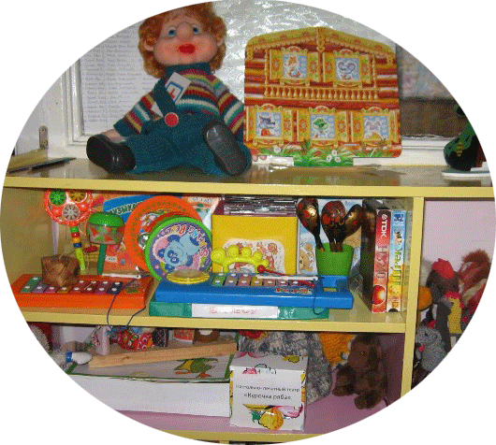

Условия реализации
программы
Психолого- педагогические условия
Материально-технические условия
Развивающая предметно-пространственная среда
Кадровые
условия

Slide 22
Вариативная часть
образовательной программы
Знакомство с истоками русской культуры
Краеведение
Инклюзивное образование
Региональный компонент

Slide 23

ОБРАЗОВАТЕЛЬНАЯ ПРОГРАММА
Методическое обеспечение вариативного компонента Программы
1. Программа «Основы безопасности детей дошкольного возраста»
вторы Р.Б. Стеркина, О.Л. Князева и Н.Н. Авдеева
2.Авторская программа «Мы в городе славном живём».
(авторский коллектив ГБДОУ детский сад №1 Кронштадтского района Санкт-Петербурга)
3.Программа по социально-эмоциональному развитию детей дошкольного возраста «Я, ты, мы» (под редакцией О.Л.Князевой, .Б.Стеркиной).
4. Этнокалендарь Санкт-Петербурга
5.Программа «Добро пожаловать в экологию», Воронкевич О.В., СПб, ДЕТСТВО-ПРЕСС, 2007.
6.«Программа экологического образования «Мы», Кондратьева Н.Н., СПб, 1998
7. Программа "Приобщение детей к истокам русской народной культуры"
О. Л. Князева, М. Д. Маханёва

Slide 24
Взаимодействие с семьями воспитанников —
одно из условий
реализации образовательной программы ГБДОУ
Успешность реализации образовательной программы зависит от согласованности действий семьи и детского сада: ищем общий язык с родителями.
Семья – поистине высокое творенье.
Она заслон надежный и причал.
Она дает призванье и рожденье.
Она для нас основа всех начал.
(Е. А. Мухачева)

Slide 25
Взаимодействие с семьями воспитанников —
одно из условий
реализации образовательной программы ГБДОУ
В основу совместной деятельности семьи и детского сада заложены принципы:
• Единый подход к процессу воспитания ребенка;
• Открытость дошкольного учреждения для родителей;
• Взаимное доверие во взаимоотношениях педагогов и
родителей;
• Уважение и доброжелательность друг к другу;
• Дифференцированный подход к каждой семье;
• Равная ответственность родителей и педагогов;
Мы обучаем родителей –
родители учат нас!

Slide 26

Инновационная деятельность
в рамках опытно-экспериментальной работы
ТЕМА:
«Разработка эффективных средств коммуникации между участниками образовательного процесса»
Реализация годовых проектов:
Проект 1 -
«Педагог – Ребенок - Родители»
Проект 2 -
«Руководитель – Педагоги – Родители – Социальные партнеры»

